Slide 1
Budowanie webAPI przy użyciu wzorca command handler

Slide 2
Krzysztof Zawistowski
zawistowski.zawisz@gmail.com
Github: https://github.com/krzyzaw
Prezentacja + kod na Github:
https://github.com/krzyzaw/Prezentacje/tree/master/CommandHandler

Slide 3
Agenda
Z jakimi problemami spotykamy się na co dzień w WebAPI?
Implementacja API bez użycia command handlera (RESTful?)
Po co w ogóle command handler?
Przykładowa implementacja
Pułapki – over engineering

Slide 4
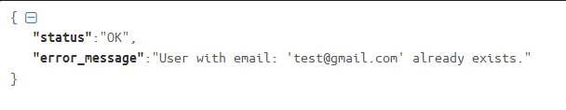
API… problemy
API „jest ok”/”jest nie ok”
API „jest ok… ale” ☺

Slide 5
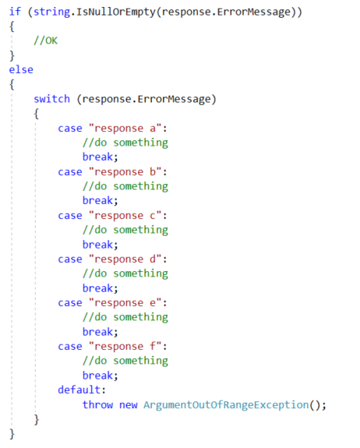
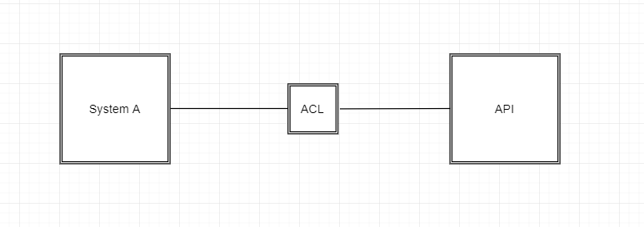
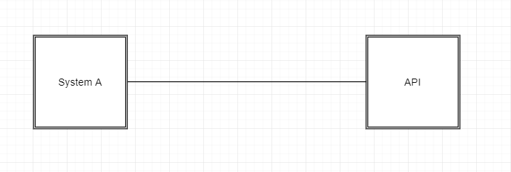

Slide 6

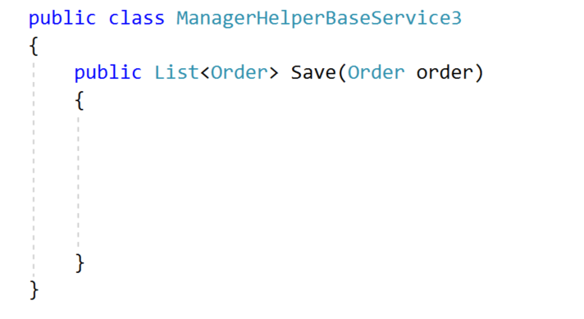
API CRUD’owe z przenikającą logiką domenową
if
if
if

Slide 7

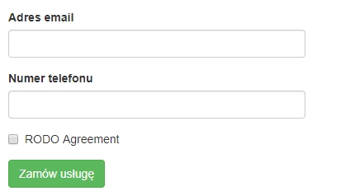
Domena

Slide 8


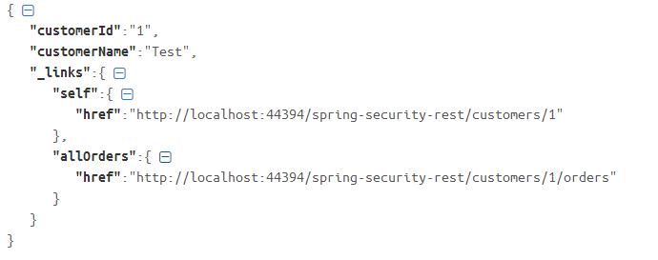
RESTful
Zasoby – unikalne adresy
Używanie HTTP (nagłówki, kody, metody)
HATEOAS

Slide 9
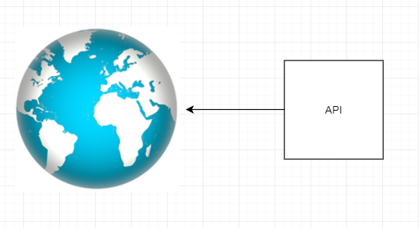
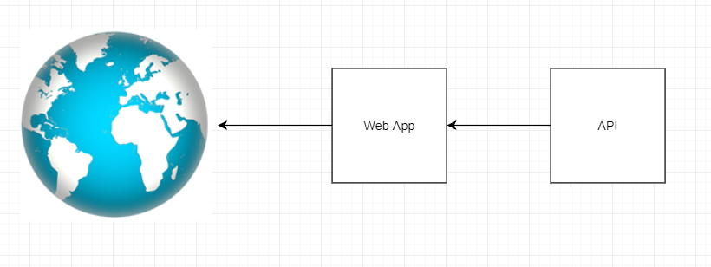
Czy potrzebujesz RESTful?

Slide 10
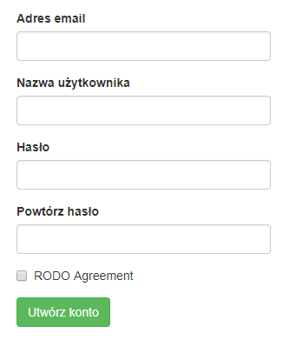
Demo 1 - UserController
Implementacja UserControllera bez użycia command handlera
Metody GET, POST
Zwracanie kodów HTTP
REST jako protokół komunikacyjny
Dodanie HATEOAS
REST jako protokół aplikacyjny

Slide 11
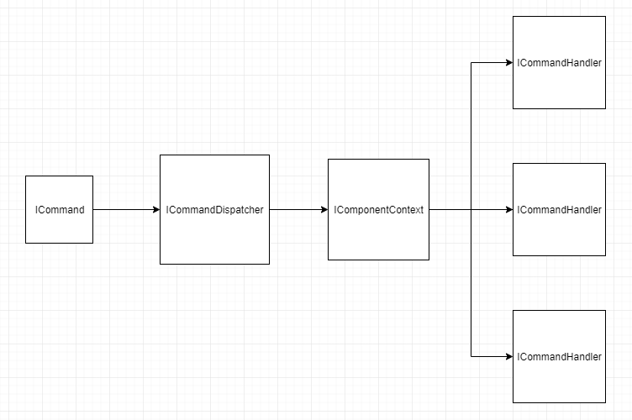
Command Handler + Autofac

Slide 12
Demo 2 - Implementacja
Implementacja command handlera
ICommand
ICommandHandler
ICommandDispatcher
CommandDispatcher

Slide 13
Demo 3 - CreateLead
Implementacja procesu składania leada
Wydzielenie bazowego kontrolera
Utworzenie command
Utworzenia handlera
Utworzenie serwisu do obsługi składania leadów

Slide 14
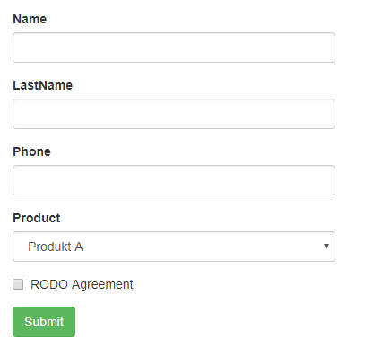
Demo 4 – e-commerce
Obsługa e-commerce

Slide 15
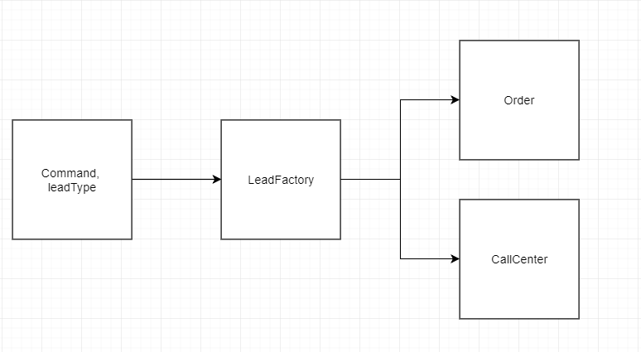
Fabryka

Slide 16
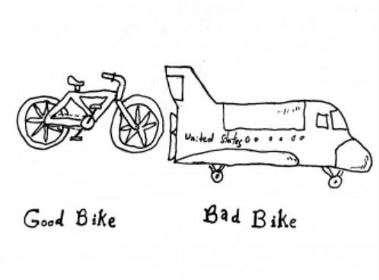
Over engineering

Slide 17
Dziękuję ☺
https://github.com/krzyzaw/Prezentacje/tree/master/CommandHandler
Bardzo proszę o feedback ☺
zawistowski.zawisz@gmail.com

